Slide 1
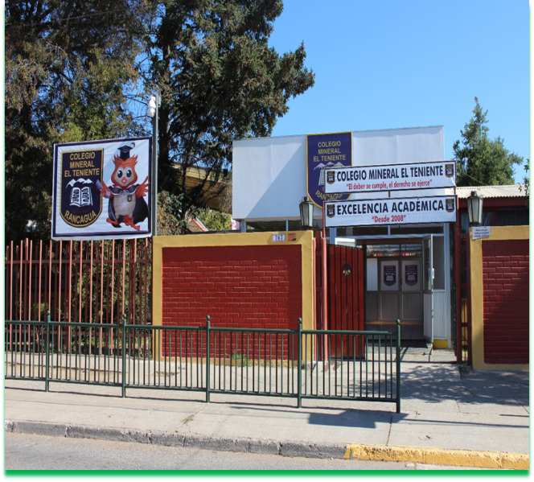

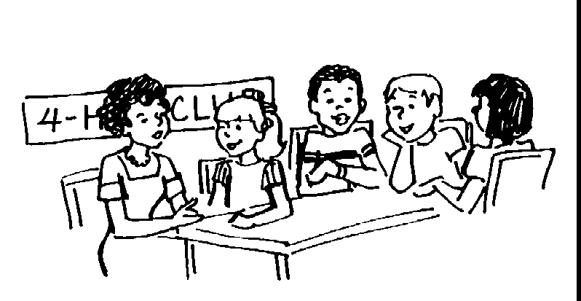
ASIGNATURA Lengua y literatura
CLASE N° 10
Material de apoyo
Objetivo de clase: Analizar poemas leídos su estructura y elementos presentes del genero lirico.

Slide 2
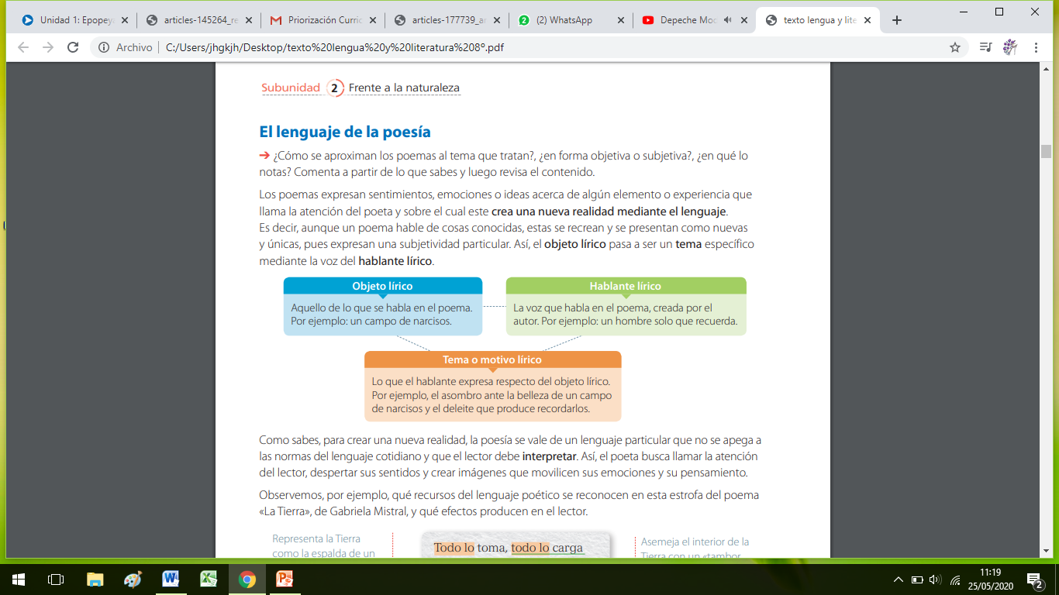
El siguiente esquema define el segundo elemento del genero lirico que estamos viendo en la guía nº 10., el hablante lirico. Recordemos que en la guía anterior hablamos del objeto lirico.

Slide 3
Si cuentas con internet, te invito al siguiente link.
https://youtu.be/CrGqFUrEiPw

